Slide 1
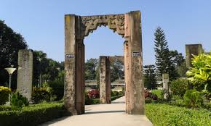
স্বাগতম

Slide 2
শিক্ষক পরিচিতি
পাঠ পরিচতি
আবদুল্লাহ- আল- মামুন
সহকারী শিক্ষক
বাংগালগাঁও সরকারি প্রাথমিক বিদ্যালয়
কালীগঞ্জ, গাজীপুর।
শ্রেণি- ৫ম
বিষয়- বাংলাদেশ ও বিশ্বপরিচয়
অধ্যায়- ৩য়
পাঠ্যাংশ- বাংলাদেশ ...... যাদুঘরে রাখা হয়েছে ।

Slide 3
শিখনফলঃ
১৫.২.১ বাংলাদেশের কয়েকটি ঐতিহাসিক নিদর্শন সম্পর্কে বলতে পারবে।[ মহাস্থানগড়]
১৫.২.২ এসব ঐতিহ্যের সাথে সংশ্লিষ্ট সময় ও যুগ সম্পর্কে বলতে পারবে।
১৫.২.৪ ঐতিহাসিক নিদর্শনগুলো সংরক্ষনের কারন ব্যাখা করতে পারবে।

Slide 4
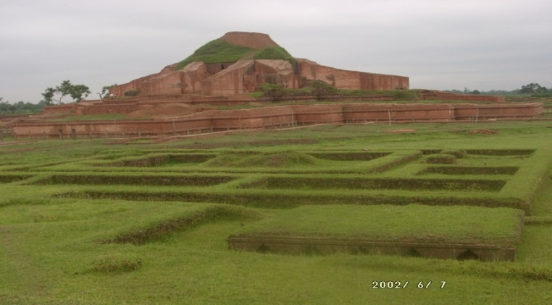
এটা কিসের ছবি?
বাংলাদেশের ঐতিহাসিক স্থান ও নিদর্শণ

Slide 5
পাঠ ঘোষনা
বাংলাদেশের ঐতিহাসিক স্থান ওনিদর্শন

Slide 6
মহাস্থানগড়

Slide 7
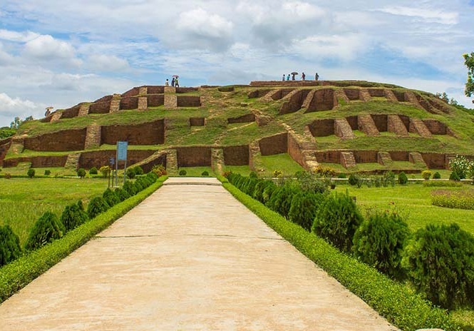
উপস্থাপন
এটা কিসের ছবি?
মহাস্থানগড়।

Slide 8
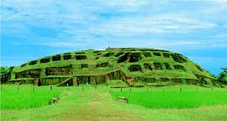
মহাস্থানগড়
ইহা বাংলাদেশের অতীত ঐতিহ্যের নিদর্শন।

Slide 9
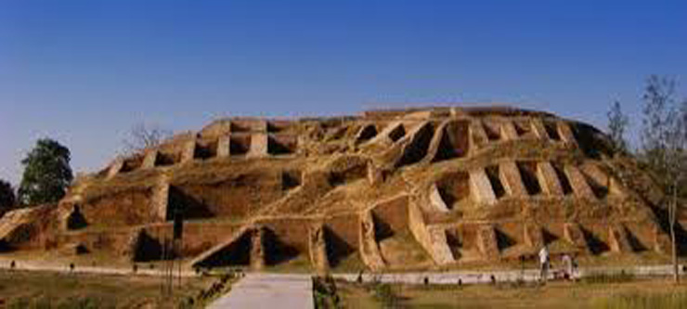
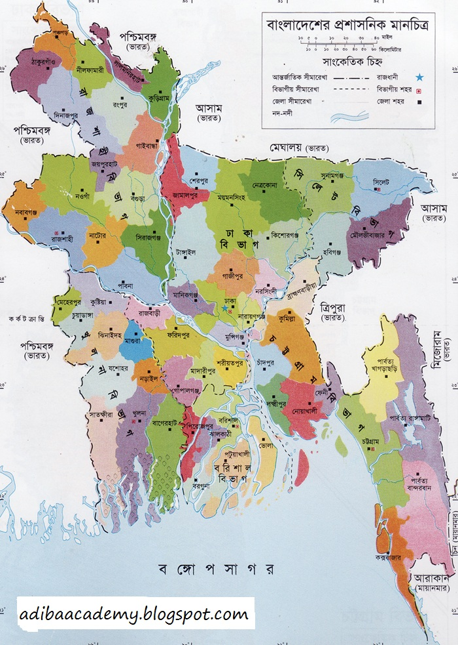
বগুড়া
মহাস্থানগড় বগুড়া জেলায় অবস্থিত।

Slide 10
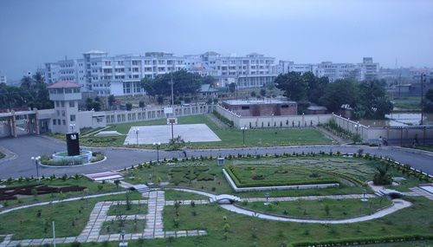
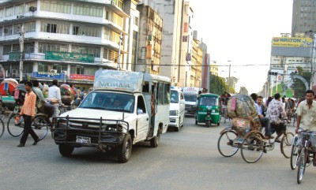
বগুড়া শহর
থেকে
১৩ কিঃমিঃ দুরে
মহাস্থানগড়
মহাস্থানগড় বগুড়া শহর থেকে ১৩কিঃমিঃ দুরে অবস্থিত।

Slide 11
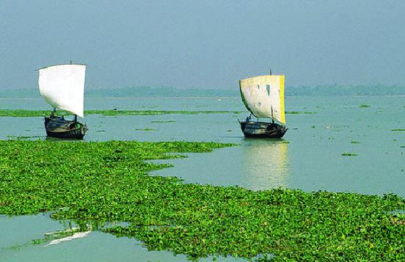
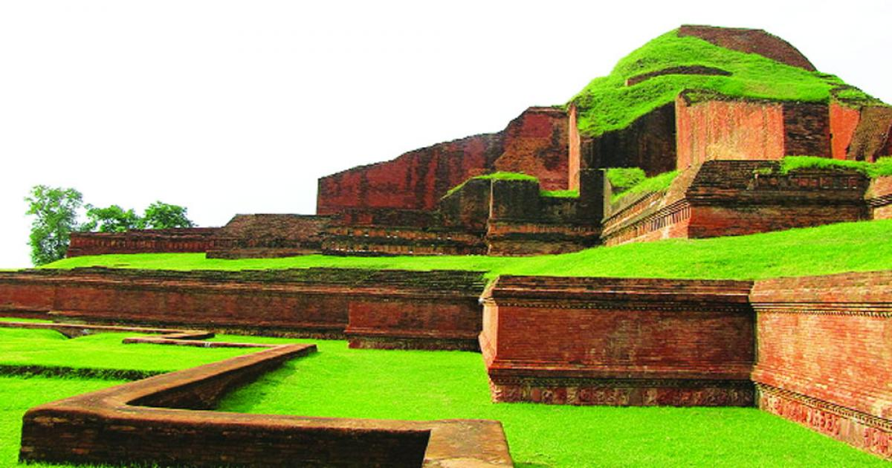
করতোয়া নদী
মহাস্থানগড়
ইহা করতোয়া নদীর পশ্চিম তীরে অবস্থিত।

Slide 12
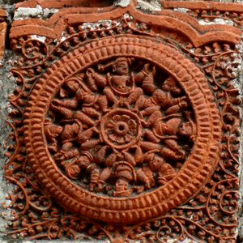
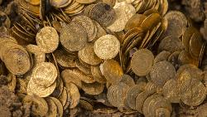
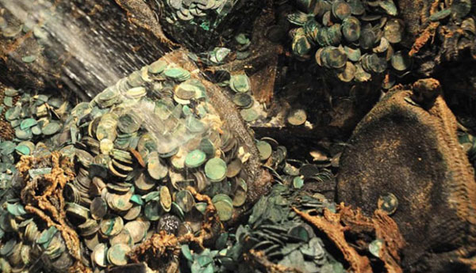
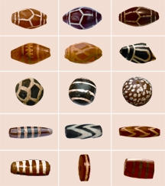
মহাস্থানগড়
পোড়ামাটির ফলক
স্বর্ণমূদ্রা
কাচের পুঁতি
রৌপ্য মূদ্রা

Slide 13
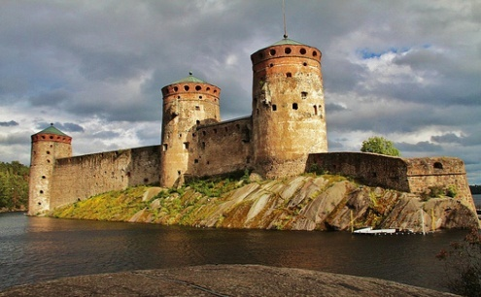
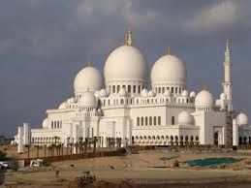
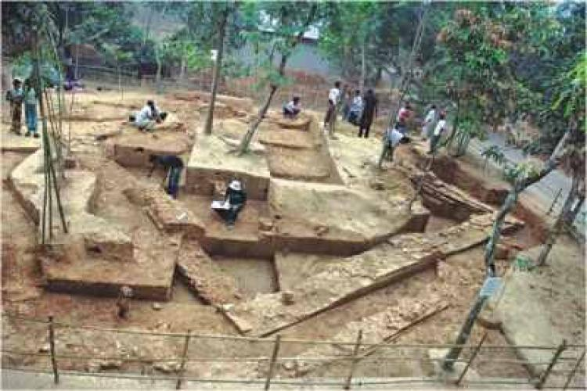
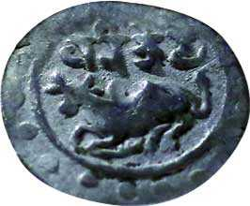
মহাস্থানগড়
মসজিদ
দূর্গ
মাটি খুড়ে নিদর্শন উদ্ধার
খোদাই পাথর
মাটি খুঁড়ে একটি ভাঙা দূর্গ, খোদাই পাথর পাওয়া গেছে ও মহাস্থানগড়ের দক্ষিণ-পূর্বে একটি মসজিদ রয়েছে।

Slide 14
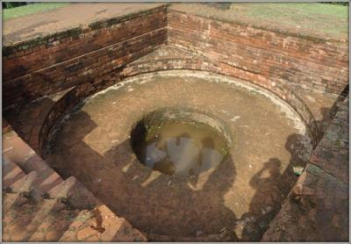
মহাস্থানগড়
গোবিন্দ ভিটা
গোকুল মেধ
এখানে রয়েছে গোকুল মেধ ও গোবিন্দ ভিটা ।

Slide 15
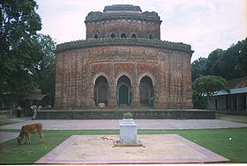
মহাস্থানগড়
এখানে রয়েছে
লক্ষিন্দরের মেধ

Slide 16
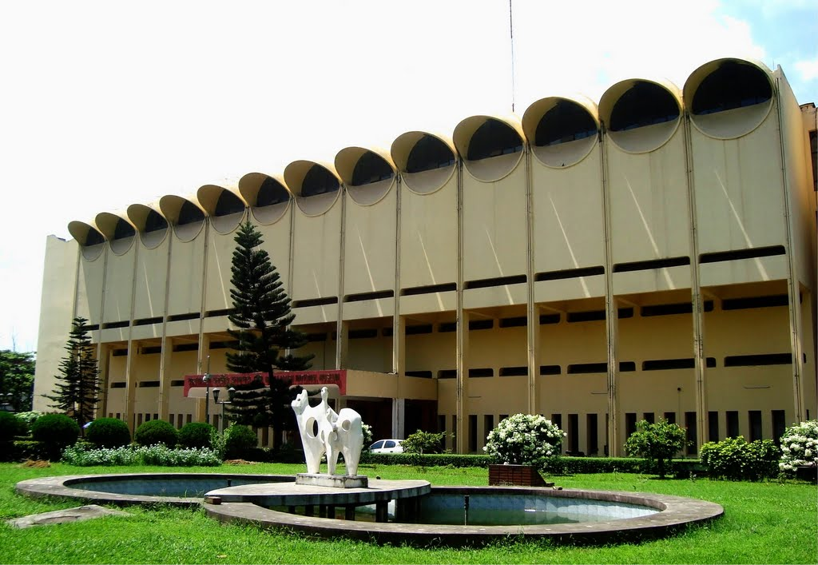
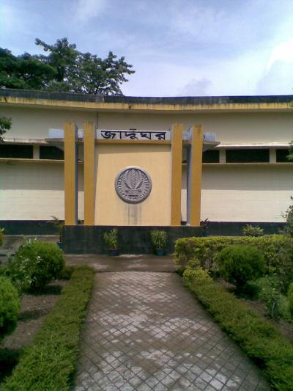
জাতীয় যাদুঘর
বরেন্দ্র যাদুঘর
মহাস্থানগড়ের অনেক নিদর্শন ঢাকার জাতীয় যাদুঘর ও রাজশাহীর বরেন্দ্র যাদুঘরে রাখা হয়েছে ।

Slide 17
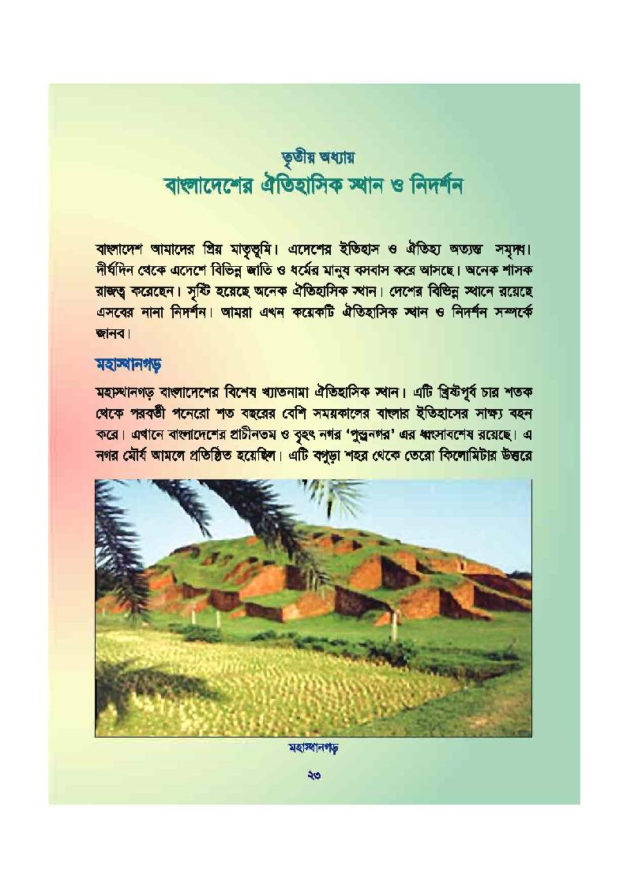
তোমাদের পাঠ্য বইয়ের ২৩পৃষ্ঠা খোল ও পাঠ্যাংশটি পড় ।

Slide 18
দলীয় কাজ
শিক্ষার্থীদে ৫টি দলে ভাগ করব ও দলে আলোচনা করে নিজ নিজ খাতায় কাজটি করবে।সময় ৮ মিনিট।
মহাস্থানগড়কে ঐতিহাসিক স্থান বলার ৫টি কারণ লিখ।

Slide 19
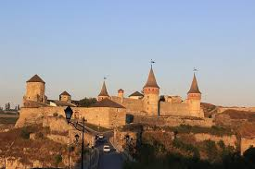
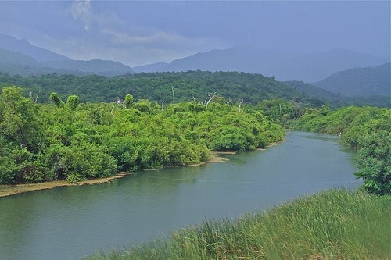
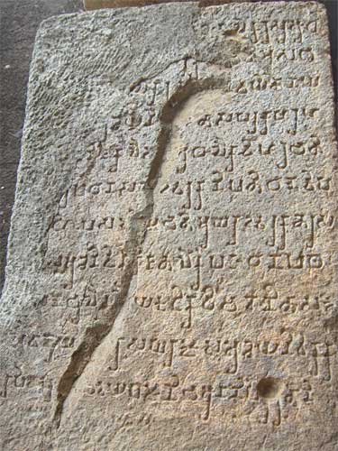
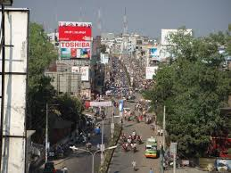
মূল্যায়ন
মহাস্থানগড় সম্পর্কে ৫টি বাক্য লিখ।

Slide 20
1।মহাস্থানগড়ে প্রাপ্ত নিদর্শনগুলো ইতিহাসের সাক্ষ্য বহন করে ।এটা কোন সময় বা যুগের সাক্ষ্য বহন করে।
২।প্রাপ্ত নিদর্শনগুলো সংরক্ষণের ৩ টি কারণ লিখ।

Slide 21
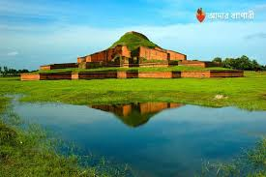
বাড়ির কাজঃ
মহাস্থানগড়ের কোন কোন জিনিসগুলো মানুষকে আকৃষ্ট করে।তারএকটি তালিকা তৈরি করে আনবে।

Slide 22
ধন্যবাদ সবাইকে

